Slide 1
CHAPTER 07 영상분할
영상분할

Slide 2
목차
7.1 캐니 엣지 검출
7.2 Hough 변환 직선, 원 검출
7.3 컬러 범위 영역 분할
7.4 윤곽선 검출 및 그리기
7.5 영역 채우기, 인페인트, 거리 계산, 워터쉐드
7.6 피라미드 기반 분할
7.7 K-Means 클러스터링 분할
7.8 연결 요소 검출

Slide 3
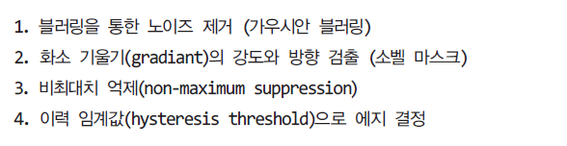
7.1 캐니 엣지 검출
가장 유명한 Edge detection방법
여러 단계의 알고리즘을 통함
1) 블러링 - 5×5 크기의 가우시안 필터 적용
불필요한 잡음 제거 및 필터 크기는 변경가능
2)화소 기울기(gradient) 검출
가로 방향과 세로 방향의 소벨 마스크로 회선 적용
회선 완된 행렬로 화소 기울기의 크기(magnitude)와 방향(direction) 계산
기울기 방향은 4개 방향(0, 45, 90, 135)으로 근사하여 단순화

Slide 4
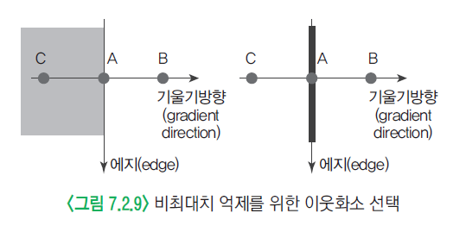
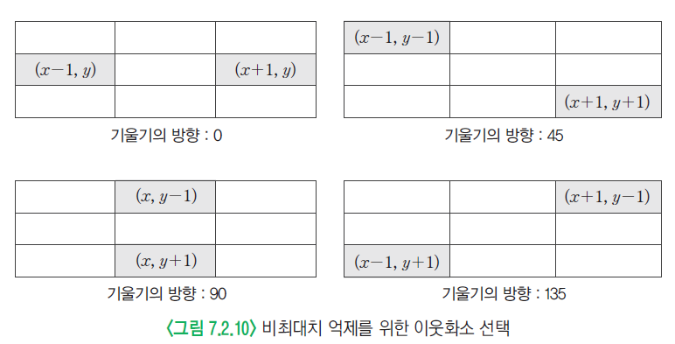
7.1 캐니 엣지 검출
3) 비최대치 억제(non-maximum suppression)
기울기의 방향과 에지의 방향은 수직
기울기 방향에 따른 이웃 화소 선택

Slide 5
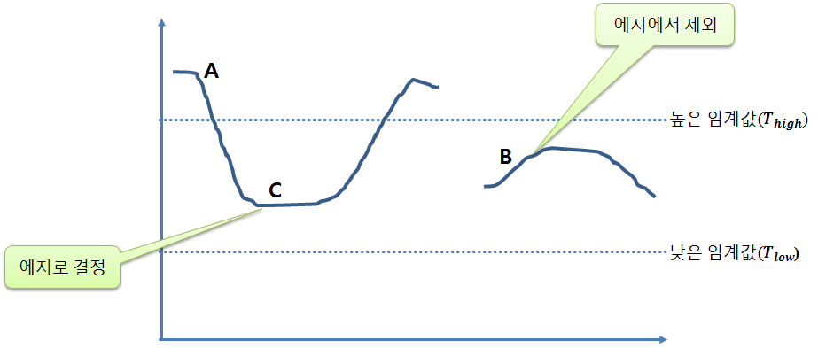
7.1 캐니 엣지 검출
4) 이력 임계값 방법(hysteresis thresholding)
두 개의 임계값(Thigh , Tlow ) 사용해 에지 이력 추적으로 에지 결정
각 화소에서 높은 임계값보다 크면 에지 추적 시작
→추적하면 추적하지 않은 이웃 화소로 낮은 임계값보다 큰 화소를 에지로 결정
추적 시작

Slide 6


7.2 허프(Hough) 변환 직선, 원 검출
허프 변환을 사용하면 엣지에서 직선 또는 원의 파라미터를 검출 할 수 있다.
허프변환
직교 좌표계로 표현되는 영상의 에지 점들을 극 좌표계로 옮겨, 검출하고자 하는 물체의 파라미터($ρ,θ$)를 추출하는 방법
직교 좌표계에서 검출의 문제점 (클래식 허프변환)
수직선일 경우에 기울기가 무한대
검출되는 직선의 간격이 동일하지 않아서 검출 속도와 정밀도에서 문제

Slide 7
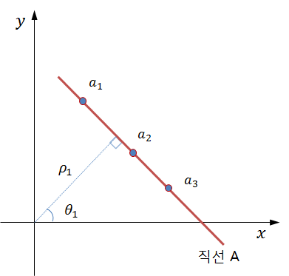
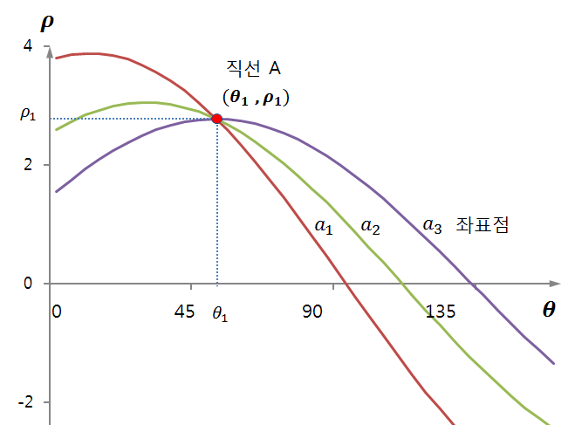

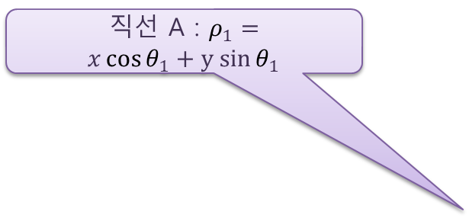
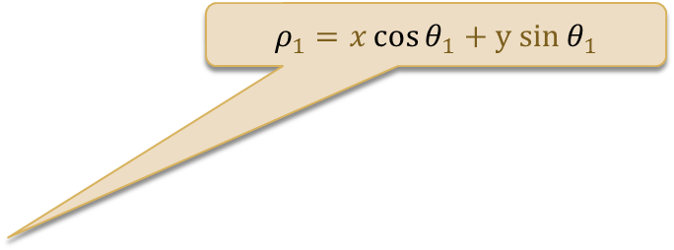
7.2 허프(Hough) 변환 직선, 원 검출
직선 A : $ρ_{1}=x\cos{θ_{1}}+y sin{θ_{1}}$
$$ρ_{1}=x\cos{θ_{1}}+y sin{θ_{1}}$$
직교좌표의 직선은 허프변환 좌표에서 한점 ($ρ1,θ1$)으로 표현
직교좌표의 한점은 허프변환 좌표에서 곡선으로 표현
좌표점 a₁
좌표점 a₃

Slide 8
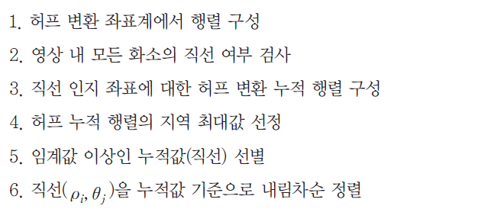
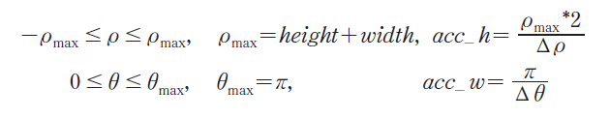
7.2 허프(Hough) 변환 직선, 원 검출
허프 변환 좌표계를 위한 행렬
간격
각도간격,
거리간격

Slide 9
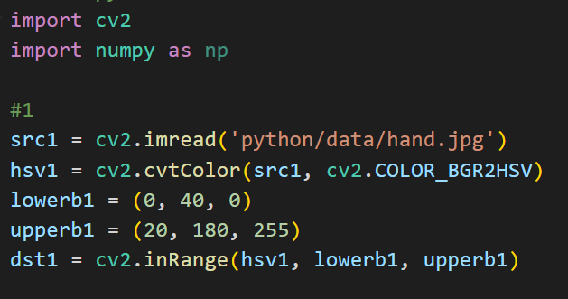
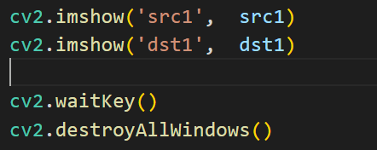
7.3 컬러 범위 영역 분할
Cv2.inRange 를 사용하면 쉽게 마스크를 만들 수 있다.

Slide 10
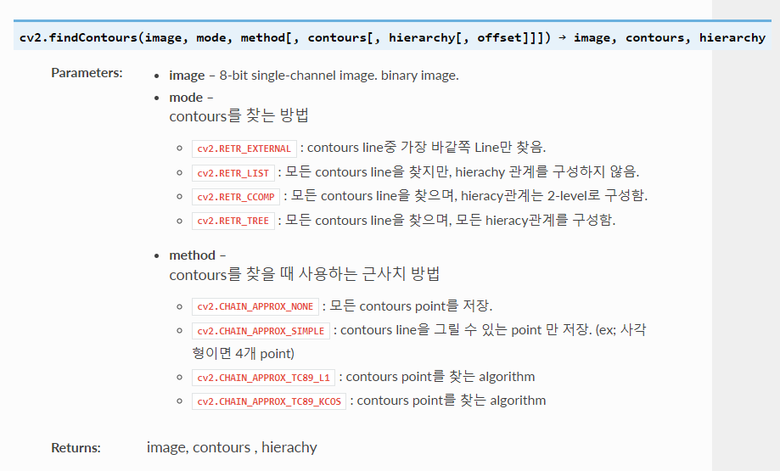
7.4 윤곽선 검출 및 그리기
findContours() 와 drawContours() 를 이용해서 윤곽선을 검출한다. 입력 영상은 binary image를 사용한다.
Contours 란 동일한 색 또는 강도를 가지는 영역의 경계선을 뜻한다.

Slide 11
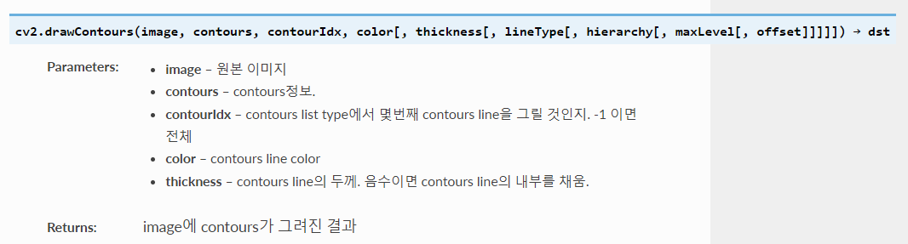
7.4 윤곽선 검출 및 그리기
Contour 는 여러가지 메소드들을 더 제공 합니다.
Moments, contourArea, arcLength, approxPolyDP, fitEllipse, boundingRect, .. 등

Slide 12
7.5 영역 채우기, 인페인트, 거리 계산, 워터쉐드
영역 채우기 floorFill() 이미지가 바로 변경 되므로 복사 해서 사용.
거리계산 distanceTransform()
워터쉐드 생략

Slide 13
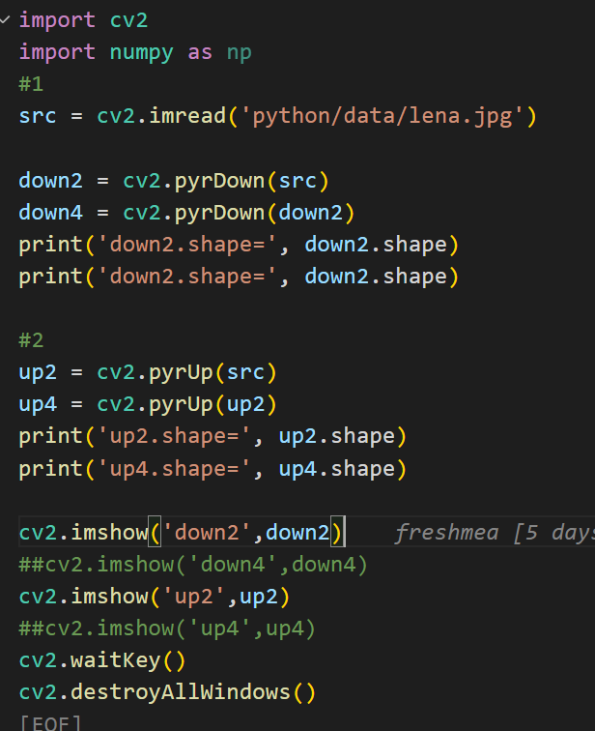
7.6 피라미드 기반 분할
pyrDown, pyrUp, PyrMeanShiftFiltering() 으로 수행한다.

Slide 14
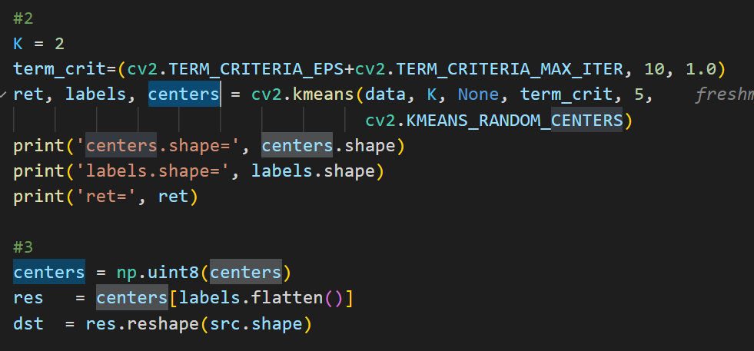
7.7 K-Means 클러스터링 분할
cv2.kmeans 를 이용해 사용 함.

Slide 15
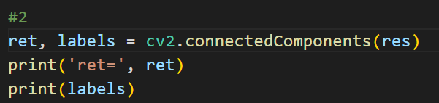
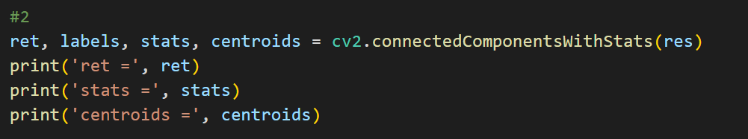
7.8 연결 요소 검출
cv2.connectedComponents(), cv2.connectedComponentsWithStats() 을 이용한다.

